Slide 1
Язык программирования Python
Агапов Владимир К4110c

Slide 2
Что такое Python?
Python — язык программирования высокого уровня с открытым исходным кодом. Его автор — Гвидо Ван Россум.
Преимущества Python
Это интерпретированный язык динамического типа с элегантным синтаксисом. Он позволяет обучающимся сосредоточиться на логике программ, а не на деталях синтаксиса.
Поддержка программирования как процессов, так и объектов.
Обширные библиотеки сторонних производителей.
Язык, который может вызывать код, написанный на других языках.
Недостатки Python
Медленная работа. Это интерпретируемый язык, который работает без компиляции. Код во время выполнения переводится по одной строке в машинный код, который может понять ЦПУ, что занимает много времени.
Благодаря поддержке множества сторонних библиотек и своим преимуществам язык Python может использоваться во многих областях, например, для искусственного интеллекта, анализа и обработки данных, разработки приложений и скриптов для автоматизации эксплуатации и обслуживания.
Notes:
Python также отличается динамической типизацией. Язык с динамической типизацией автоматически определяет тип переменной во время выполнения программы. Тип переменной указывать не нужно.

Slide 3
Особенности
Интерпретируемый
Бесплатный и Open Source
Использование пробелов и отступов
Динамическая типизация
Сборщик мусора

Slide 4
Процесс выполнения кода Python
Процесс компиляции и запуска программы Python
Порядок действий
Исходный код Python
1. Установите Python и рабочую среду в операционной системе.
2. Скомпилируйте исходный код Python.
3. Компилятор запускает исходный код Python и генерирует файл .pyc (байт-код).
4. Виртуальная машина Python (PVM) преобразует байт-код в машинный язык.
5. Аппаратное обеспечение выполняет язык машин.
Компилятор
Файл .pyc (байт-код)
Работа PVM
Notes:
Исходный код Python не нужно компилировать в двоичный код. Python может запускать программы непосредственно из исходного кода. Когда запущен код Python, интерпретатор Python сначала преобразует исходный код в байт-код, а затем виртуальная машина Python выполняет байт-код.
Виртуальная машина Python (PVM) не является независимой программой, ее не требуется устанавливать отдельно.

Slide 5
Языки программирования высокого уровня. Компилируемые языки
Компилируемый язык. Перед выполнением программы на компилируемом языке выполняется процесс компиляции программы в файл машинного языка. Результат компиляции может быть использован напрямую без повторного перевода во время работы. Типичные языки включают C/C++ и Go.
Из исходного кода в программу. Исходный код должен быть переведен компилятором и сборщиком в машинные инструкции, а затем линкер использует функцию библиотеки связей для генерирования программы на машинном языке. Машинный язык должен соответствовать набору команд ЦПУ, который загружается в память загрузчиком во время работы и выполняется процессором.
Исходный код на C/C++
Компи- лятор
Программа языка сборки
Сборщик
Объектный модуль: модуль машинного языка
Линкер
Выполняемый код: программа машинного языка
Загрузчик
Память
Целевая библиотека: функция библиотеки (язык машин)
Notes:
Компилируемые языки компилируются в таких форматах, как .exe, .dll и .ocx, которые могут выполняться машинами. Компиляция и выполнение разделены и не могут быть выполнены между платформами. Например, программы для архитектуры x86 не могут работать на серверах ARM.

Slide 6
Языки программирования высокого уровня. Интерпретируемые языки
Интерпретируемый язык. Перед запуском программы интерпретируемого языка не нужно компилировать. Во время их работы строчки переводятся поочередно. Типичными интерпретируемыми языками являются Java и Python.
Процесс преобразования исходного кода в программы. Исходный код интерпретируемого языка генерируется компилятором, а затем интерпретируется и выполняется виртуальной машиной (VM) (например, JVM/PVM). Виртуальная машина нивелирует последствия различия между наборами команд ЦПУ. Поэтому возможность портирования интерпретируемого языка относительно высока.
Программа на языке Java
Программа на языке Python
Компилятор
Компилятор
Файл класса (байт-код)
Функция библиотеки Java (машинный язык)
Функции библиотеки Python (машинный язык)
Файл .pyc
(байт-код)
JVM
PVM
Notes:
JVM — виртуальная машина Java
PVM — виртуальная машина Python

Slide 7
Начало работы с кодом Python. Интерактивная работа
Python работает в интерактивном режиме или в режиме скрипта.
Интерактивное программирование не требует создания файлов скриптов, а код написан в интерактивном режиме интерпретатора Python.
C:\Users\Richard>python
Python 3.7.4 (default, Aug 9 2019, 18:34:13) [MSC v.1915 64 bit (AMD64)] :: Anaconda, Inc. on win32
Type "help", "copyright", "credits" or "license" for more information.
>>> print ("hello world")
hello world
>>> a = 1
>>> b = 2
>>> print ( a + b )
3
>>>
1. Ввод --
2. Вывод --
3. Ввод --
4. Ввод --
5. Ввод --
6. Вывод --

Slide 8
Начало работы с кодом Python. Работа на базе скриптов
Код в режиме скрипта может работать с различными компиляторами Python или в интегрированных средах разработки. Например, могут использоваться IDLE, Atom, Visual Studio, Pycharm и Anaconda, предоставляемые Python.
demo.py
print ("hello world")
a = 1
b = 2
print ( a + b )
1. Ввод --
2. Вывод --
3. Вывод --
C:\Users\Richard>python demo.py
hello world
3
1
Напишите файл скрипта Python (.py).
2
Выполните файл скрипта.

Slide 9
Стилистика кода для Python
Правила стилистики кода — это правила имен, отступов кода, режимов сегментации кода и операторов, которые необходимо соблюдать при создании кода на Python. Соблюдение правил стилистики помогает повысить читаемость кода, облегчают обслуживание и модификацию кода.
Например, рекомендуется соблюдать нижеследующие правила использования точек с запятыми (;), скобок, пустых строк и пробелов.
Точка с запятой
Пустая строка
В конце строки в Python можно добавить точку с запятой (;), но не рекомендуется разделять ими операторы.
Рекомендуется начинать каждое предложение в отдельной строке.
Различные функции или блоки операторов могут быть отделены пустыми строками. Пустая строка помогает различать два сегмента кода, повышая возможность чтения кода.
Скобки
Пробел
Скобки можно использовать для продолжения длинных операторов. Избегайте ненужных скобок.
Пробелы не рекомендуется использовать в скобках.
Вы можете определить, следует ли добавлять пробелы с обеих сторон от оператора.

Slide 10
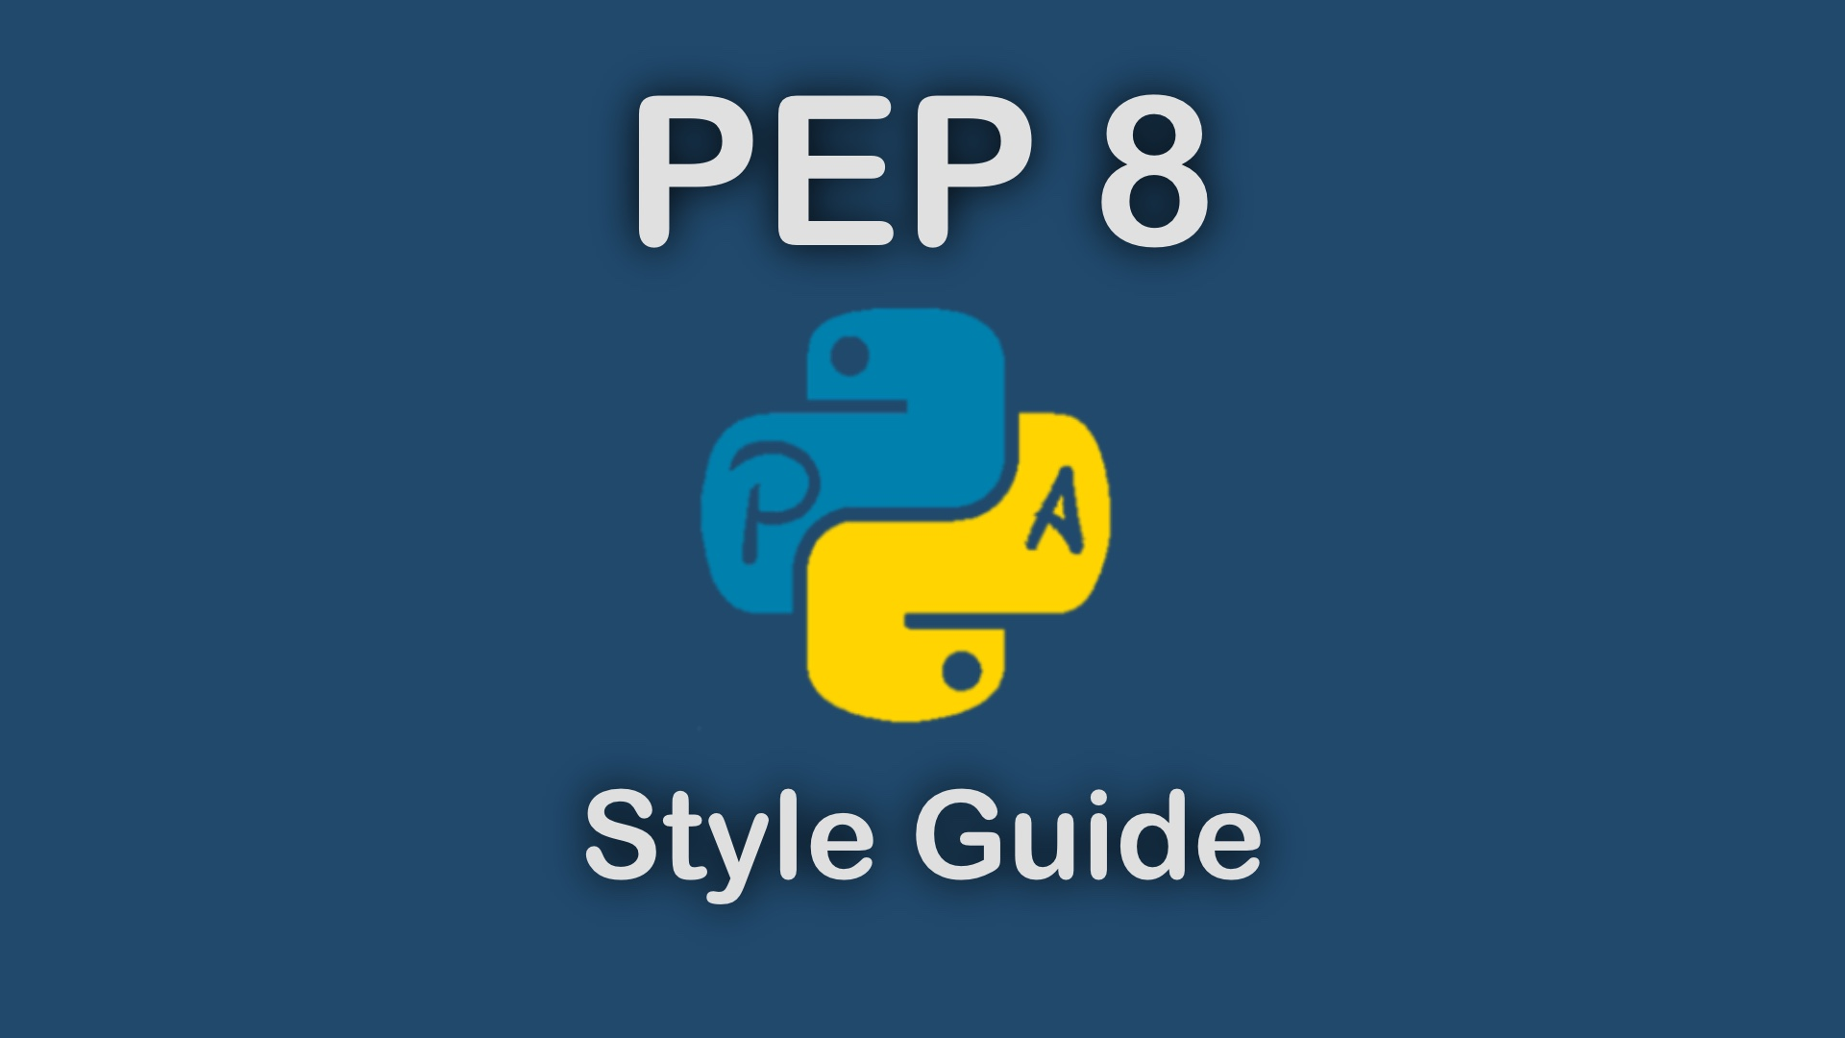
https://www.python.org/dev/peps/pep-0008/

Slide 11
Стилистика кода для Python. Отступы в коде
В программах Python отступ в коде представляет область блока кода. Если блок кода содержит два или более операторов, эти операторы должны иметь одинаковые отступы. Для Python отступ кода является правилом синтаксиса, при котором в коде используются отступы и двоеточия для различения слоев кода.
При написании кода рекомендуется использовать четыре пробела для отступов. Если в программном коде используется неправильный отступ, во время выполнения кода отображается сообщение об ошибке IndentationError.
Корректный отступ --
Корректный отступ --
Некорректный отступ --
if True:
print ("Hello")
else:
print (0)
a = “Python”
print (a)
Notes:
if...else... — полный блок кода с тем же отступами.
print(a) вызывает параметр a, который находится в одном блоке кода с пунктом if...else....

Slide 12
Стилистика кода для Python. Комментарии
Комментарии — это объяснения, добавленные в программы, чтобы повысить ее читаемость. В Python комментарии делятся на однострочные и многострочные.
Однострочный комментарий начинается со знака решетки (#).
Многострочный комментарий может содержать несколько строк, которые обрамляются парами трех кавычек (''...''' или '''''' ...'''''’).
Однострочный комментарий --
Многострочный комментарий --
# Assign a string to a.
a = “Python”
print (a)
“””
The output is Python.
“””

Slide 13
Функции и модули Python
Функция — блок организованного повторно используемого кода, который используется для выполнения единого связанного действия. Она может повысить модульность программы и использование кода. Функция определяется с помощью ключевого слова def.
Модуль является сохраненным файлом Python. Модули могут содержать определения функций, классы и переменные, которые затем могут быть использованы в других программах Python. Разница между модулем и обычной программой Python заключается в том, что модуль используется для импорта другими программами. Поэтому модуль обычно не имеет основной функции.
demo.py
test.py
def sit(): #Define a function.
print ('A dog is now sitting’)
sit() #Call a function.
import demo #Import a module.
demo.sit() #Call a function.
Результат выполнения:
Результат выполнения:
A dog is now sitting.
A dog is now sitting.
A dog is now sitting.
1
Напишите файл Python (.py).
2
Импортируйте модуль.

Slide 14
Python — язык программирования высокого уровня с открытым исходным кодом, простым синтаксисом, который легко изучать. Этот язык имеет богатые стандартные и сторонние библиотеки, которые применимы к сфере сетевой инженерии.

Slide 15
Спасибо за внимание!
Агапов Владимир К4110c

